Slide 1
Der Sport
Die Gymnastik
Die Gesellschaftstanz

Slide 3
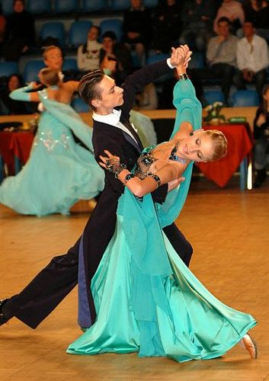

Slide 4
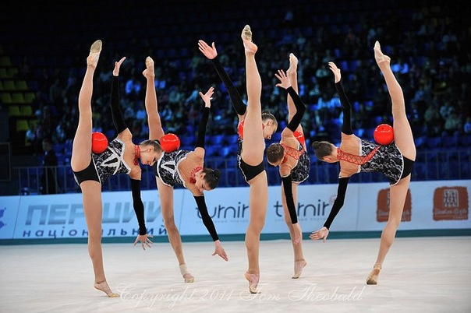
Die Gymnastik - ein Sport, wo ein Turner oder eine Gruppe von fünf Mädchen Übungen durchführen mit Objekten

Slide 5
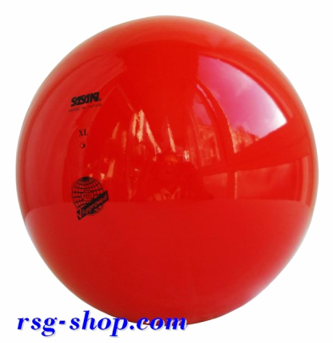
Die Turnerin T hat ein paar Gegenstand: der Springseil, der Hoop , der Ball ,die Muskatblüte ,
der Band.

Slide 7
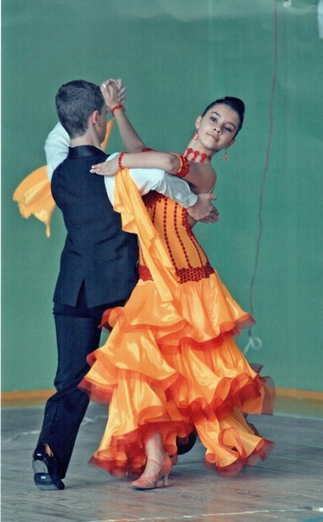
Die Gesellschaftstanz - eine Art Paartänze, arrangiert für Sport.
Wettbewerb Gesellschaftstänze sind in zwei Programme aufgeteilt: Standard- und lateinamerikanischen.
An denen jeweils aus fünf Tänze: Langsamer Walzer, Wiener Walzer, Foxtrott, Quickstep und Tango zum Standardprogramm, Samba, Rumba, Cha-Cha, Pasodobl,
Swing

Slide 8
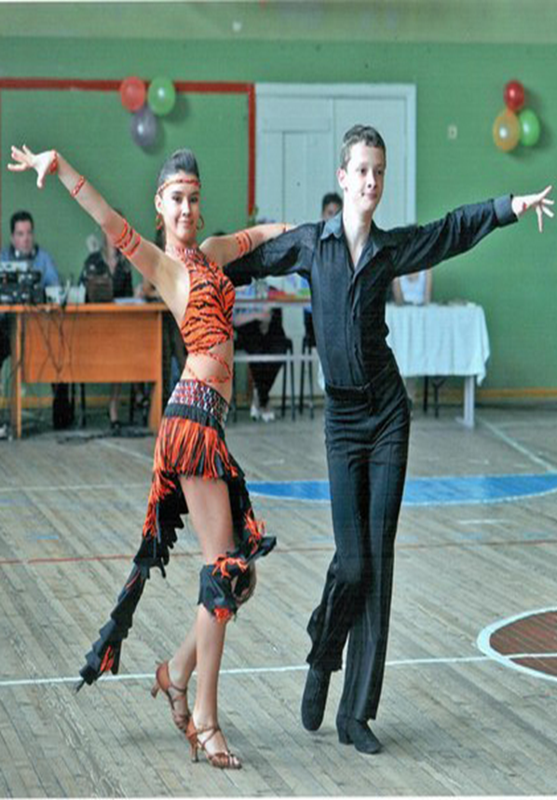

Slide 9
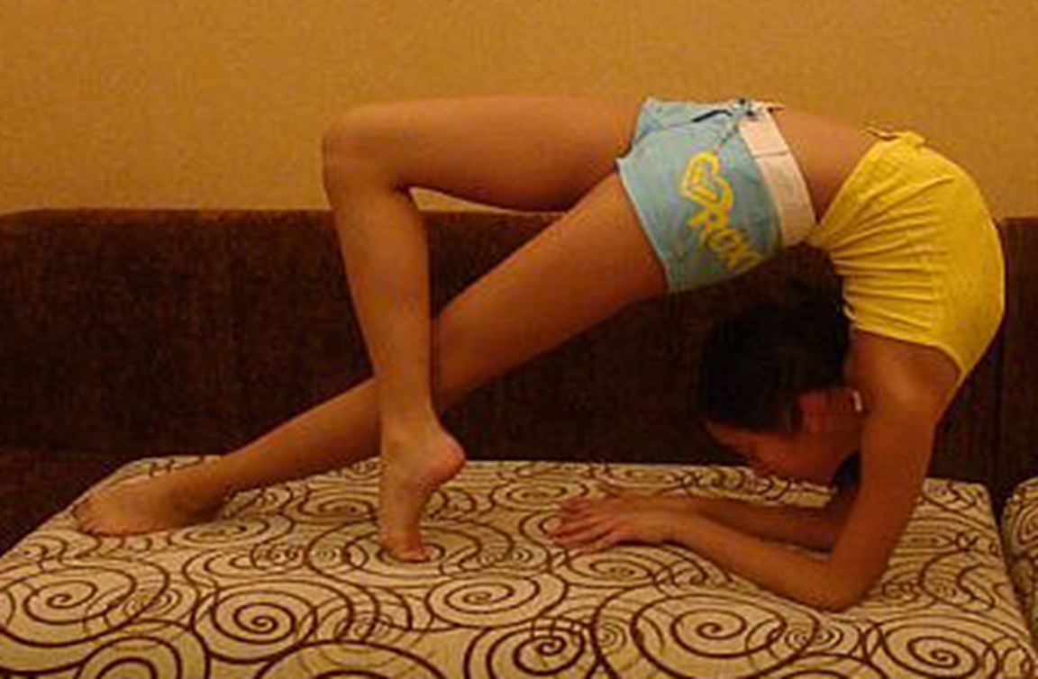
Die Gymnastik ist eine der spektakulärsten Sport. Ukrainian Turner - einer der führenden der Welt Gymnastik. Die Ukraine hat zwei Olympiasieger - Catherine Serebryanskaya und Alexander Timoschenko

Slide 10
Wettbewerb Gesellschaftstänze sind auf allen Ebenen vom Amateur Anfänger und Finishing-Profis statt.

Slide 11
DAS ende

